Slide 1
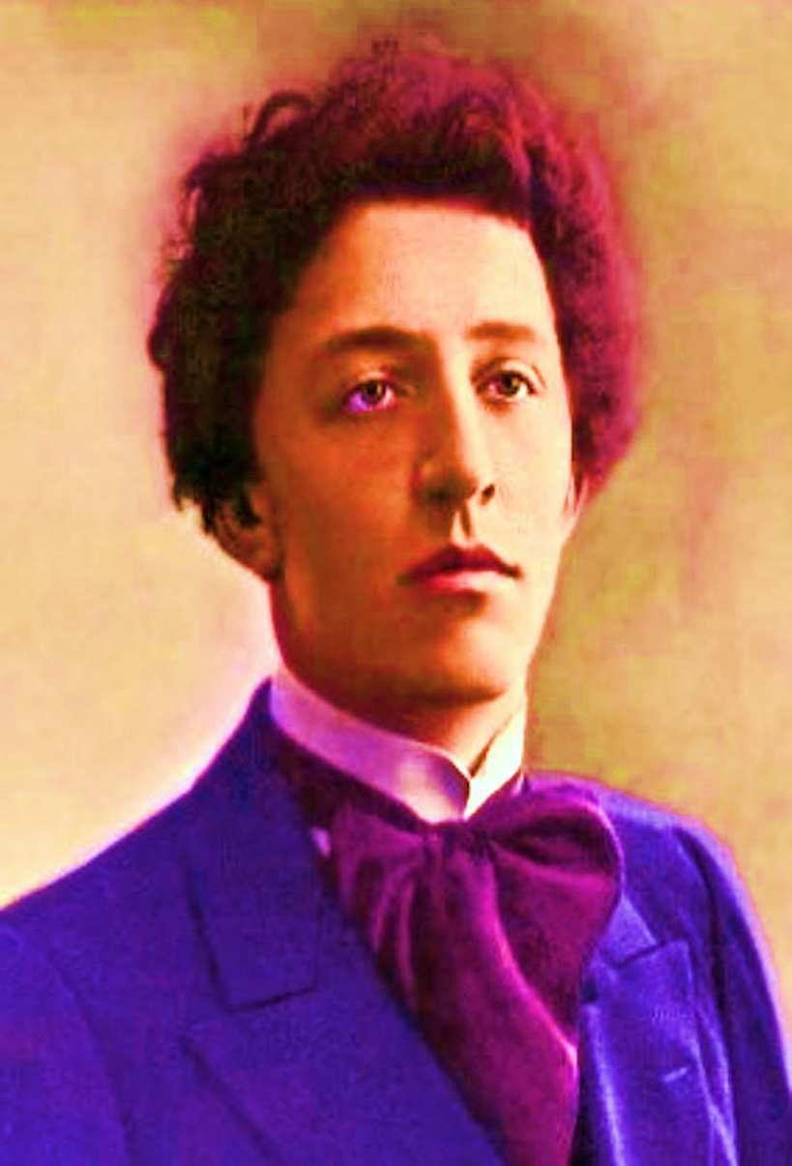
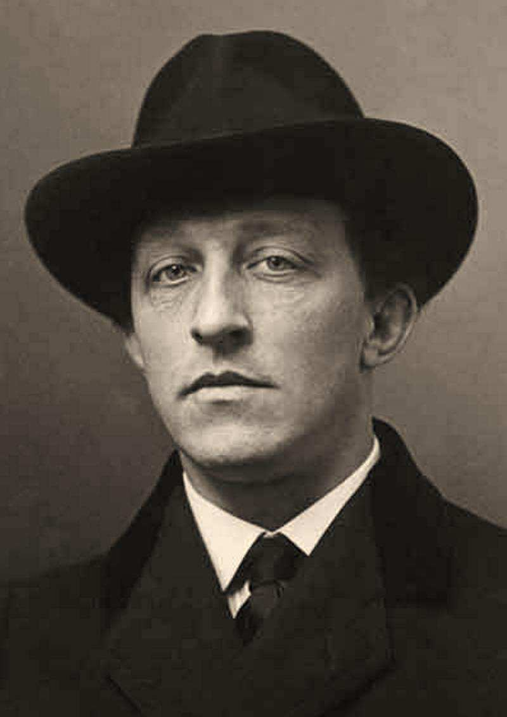
Олександр Блок

Slide 2
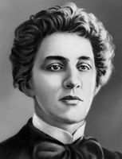
Олександр Олександрович Блок - один з найвидатніших поетів «срібного століття». Блок - найбільший представник символізму, співак жіночої краси, який створив образи Прекрасної Дами, Незнайомки і таємничої Снігової Маски. Поет прожив недовге життя - всього 41 рік, але залишив велику і цікаву творчу спадщину.

Slide 3
Все починалося так…
У будинку Бекетових, де пройшло дитинство майбутнього поета, вірші любили і цінували. Їх писали в родині, хто жартома, хто всерйоз, майже всі. У зв'язку з цим можна навести перший цікавий факт з життя і творчості Блока. За визнанням поета, спроба пера відноситься приблизно до п'ятирічного віку. Маленький Сашко складав невеликі віршики, оповіданнячка, які акуратно, друкованими літерами, переписував в альбоми. В останніх все було, як належить: зміст, яскраві малюнки. Майже всі дитячі «збірники» хлопчик присвятив матері, про що свідчили зроблені ним написи.

Slide 4
Років в дев’ять Саша став «випускати» щомісячний журнал «Корабель», який уміщався в звичайному зошиті. Пізніше, в 94-97-х роках, «був редактором» домашнього рукописного «Вісника», у виданні якого брала участь вся рідня. Тут, до речі, було чимало прозових творів юного Блоку. Але серйозно Олександр став ставитися до творчості тільки до вісімнадцяти років. На той момент в його «скарбничці» було вже близько восьмисот віршів.

Slide 5
Перша любов поета
Всі любителі творчості Блоку знають про його дружину, Л. Д. Менделєєву, якій була присвячена збірка «Вірші про Прекрасну Даму». Але далеко не кожному відомо, що першою музою поета стала не вона, а тридцятисемирічна К. М. Садовська.
Їхнє знайомство відбулося в Бад Наугейме - німецькому містечку, куди сімнадцятирічний юнак приїхав разом з матір'ю і тіткою. Олександр протягом місяця, до від'їзду Садовської, щоранку купував їй троянди і всюди супроводжував. Цей роман продовжився в Петербурзі і тривав до тих пір, поки в серпні 98-го Блок не загорівся пристрастю до Любочки Менделєєвої. І хоча вже в листопаді того ж року в одному з віршів поета з'являться рядки про «коханку, давно забуту», їх листування, в основному зводиться до з'ясування відносин, і триватиме до літа 1901-го.

Slide 6
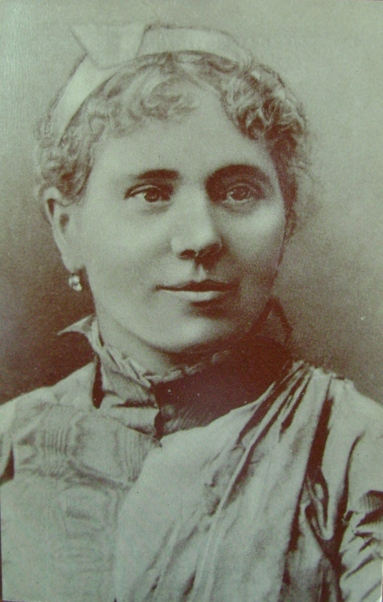
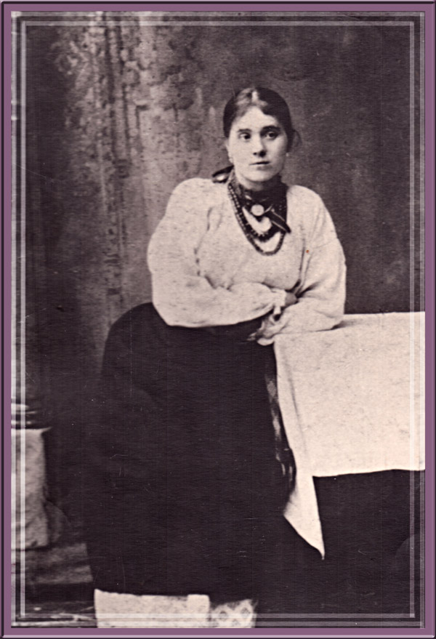
Після серпня цього року вони більше не бачилися і не спілкувалися
А в 1909 році поет знову опинився в Бад Наугейме, де, як спогад про минуле захопленні, народився цикл віршів «Через дванадцять років». Ось такі цікаві факти з життя Блоку пов'язані з його першою закоханістю.

Slide 7
Блок і Прекрасна Дама
Дружиною Блока була Любов Дмитрівна Менделєєва - дочка великого хіміка, творця періодичної системи хімічних елементів Дмитра Івановича Менделєєва. Її образ поет оспівав у знаменитих «Віршах про Прекрасну Даму». Коли Блок йшов робити пропозицію Любові Дмитрівні, у нього в кишені лежала передсмертна записка - поет твердо вирішив покінчити з собою у разі відмови. На жаль, цей шлюб приніс молодій дружині лише гірке розчарування - як з'ясувалося, Олександр Олександрович вирішив зберегти з нею виключно піднесені, платонічні стосунки.

Slide 8
Незважаючи на досить дивні стосунки з дружиною, Блок по натурі був невиправним ловеласом. Йому навіть приписували роман з ще однією знаковою фігурою «срібного століття» - Ганною Андріївною Ахматової. Однак, після смерті поета, Ахматова на сторінках своїх мемуарів розвіяла всі чутки про свою нібито пристрасної любові до Блоку.
У лютому 1919 року Блоку заарештували за звинуваченням в участі в змові з метою повалення радянської влади. Правда, термін його ув'язнення тривав лише півтора дня. Справа в тому, що за поета заступився сам нарком освіти Луначарський Анатолій Васильович.

Slide 9
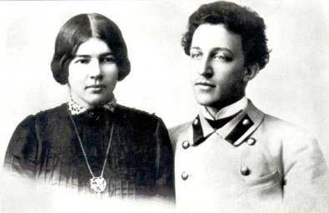

Slide 10
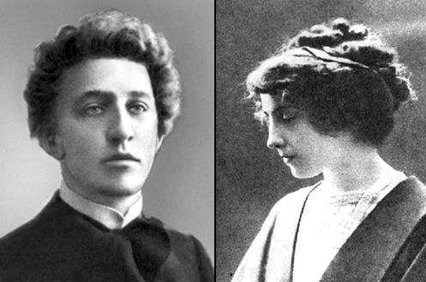

Slide 11
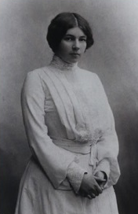
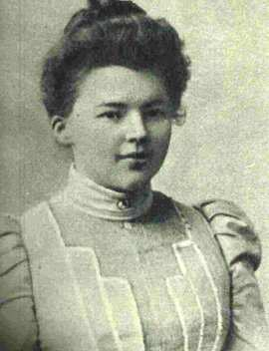

Slide 12
Поема «Дванадцять»
Революцію Блок прийняв з натхненням. І навіть коли спалили його улюбленого Шахматова, всім, що виражав жаль та співчуття, він говорив, що так треба. І додавав: поетові не слід мати майна. Повний надій на майбутнє, 8 січня 18-го року він сів за «Дванадцять». Працював весь день, після чого настала довга перерва. Нарешті 27-28 січня робота була завершена, і Блок написав: «Сьогодні я - геній».

Slide 13
Тут можна навести цікаві факти з життя Блоку, пов'язані зі сприйняттям поеми сучасниками. Так, солдати і робітники, перед якими Блок особисто читав твір, перейнялися до сліз і бурхливо виражали своє захоплення. Хоча потрібно все ж зазначити, що згодом комісар, який керував Театральним відділенням, порадив поетові обійтися без публічних декламацій - він пов'язував це з образом Христа.

Slide 14
Однак майже вся інтелігенція, включаючи близьких поетові людей, виступала проти нього і навіть не подавала руки при зустрічі. А З. Гіппіус, раніше був з Блоком у дружніх стосунках, записала його ім'я другим у списку зрадників і перебіжчиків, які для неї були «Не людьми». Трохи пізніше, в травні, вона надіслала поетові свою нову збірку, пройнятий ненавистю до більшовиків, в який вклала листок з віршем «Блоку. Дитя, втрачене усіма ... ». Поет написав їй відповідь в аналогічній формі на останній сторінці книжечки зі «Скіфами» і «Дванадцятьма».

Slide 15
Коли ж в 1921 році Блоку радили відправитися на лікування за кордон, однією з причин для відмови стало те, що там він би міг зустрітися з російськими емігрантоми.

Slide 16
Концерти в Москві
Це було на початку травня. Поет відчував себе погано, але заплановану поїздку все ж не скасував. Важкий, з паличкою, вихід на сцену. Читання віршів через силу. Часто чужа по духу, часом навіть ворожа публіка. У таких умовах виступав Олександр Блок - цікаві факти з життя знаменитих людей часом пов'язують з тим, що, можливо, для самого героя історії було неприємним. Так от, під час одного з московських виступів поет почув на свою адресу: «Так ... це вірші мерця!» Їх вимовив А. Струве, який вирішив таким чином звести з Блоком давнішні рахунки. Олександр Олександрович не став сперечатися, а лише спокійно вимовив: «Так, я мрець». А про свою поїздку згадував як про кошмар і важкому сні. Попереду у нього залишалося ще два болісних місяці і усвідомлення того, що він помирає.

Slide 17
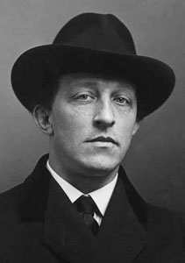
Причина смерті Блоку донині залишається загадкою. Висловлювалася навіть версія про те, що поета отруїли. Кілька днів перед кончиною Олександр Блок провів у маренні, переживаючи, не збереглися Чи екземпляри його поеми «Дванадцять». Оспівавши в ній революцію, Блок дуже скоро пошкодував про це і хотів повністю знищити твір. Можливо, тому інший великий поет - Володимир Маяковський - висловив припущення, що Олександра Блока згубила саме поема «Дванадцять».

